Slide 1

Assemblée Générale du 04 mai 2024
Rapport d’Activité 2023

Slide 2


Sommaire
Le mot de la Présidente
Qui sommes-nous ?
L’Udaf64 en bref
L’Udaf64 en quelques chiffres
L’organigramme
Nos missions
Nos associations adhérentes
Les représentations
Les faits marquants de l’année
Vie de notre projet associatif
Infos pratiques pour 2024

Slide 3
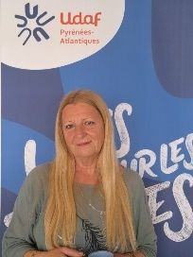
Le Mot de la Présidente
2023, une année encore difficile pour les familles avec une inflation qui touche le logement, l’énergie, le pouvoir d’achat en général.
Et bien sûr, une famille fragilisée est une famille vulnérable à tous les risques économiques, éducatifs, sociaux.
C’est pourquoi, dans nos représentations, notre attention a encore redoublé pour que cette fragilité pour le moins, ne soit pas aggravée.
Car, plus que jamais, dans ce contexte difficile, nous devons être force de proposition, volontaires et persuasifs auprès des élus et institutions sur l’ensemble des sujets qui touchent au quotidien des familles.
Notre équipe et tous nos bénévoles se sont mobilisés dans ce sens par une présence et une écoute de tous les instants et en se faisant l’interprète des plus fragiles dans les instances où nous avons des représentants.
2023, une année riche aussi de réflexion et de partage qui a débouché sur la naissance de notre projet et qui a vu le commencement de sa mise en œuvre.
2023 a vu naître et progresser notre projet associatif. 2024 doit être l’année qui verra la mise en place des actions qui en découlent.
2023 a aussi été l’année où nous avons travaillé sur notre communication et nous avons ouvert notre site internet.
Un grand merci à l’ensemble des acteurs de notre UDAF pour leur activité 2023. Je pense à nos salariés bien sûr mais aussi et surtout à, nos bénévoles et à nos représentants.
Un merci très chaleureux également à tous les Présidents de nos associations adhérentes et à leurs membres pour les actions qu’ils ont menées en 2023 car une UDAF c’est avant tout une union d’associations au service de toutes les familles dans tous leurs domaines d’intervention.
Pour 2024, je souhaite que nous nous enrichissions de nouvelles associations adhérentes qui, par leur force de proposition, nous aideront à être ensemble toujours plus « Unis pour les Familles ».
Amicalement. Danielle Fillion

Slide 4

Qui sommes-nous ?
Notre histoire
⇒ 1945
Une volonté gouvernementale de redressement démographique et reconstruction nationale amène la création de L’Unaf et des Udaf. L’Union Nationale des Associations Familiales et chaque Union Départementale des Associations Familiales sont organisées sous forme associative et financées par des fonds publics.
L’idée principale est de donner à la famille, les moyens d’être représentée et défendue.
⇒ La loi de 1975
L’UNAF et les UDAF ne représentent plus seulement les familles françaises mais toutes les familles vivant en France qu’elles soient françaises ou étrangères.
⇒ 27 novembre 2021
Disparue en 2008, l’Udaf des Pyrénées-Atlantiques est reconstituée à l’initiative de 6 mouvements familiaux.
Son but déclaré, tel qu’il apparait au journal officiel, est « d’assurer, au point de vue matériel et moral, la défense des intérêts moral et matériel des familles ». L’Udaf64 est apolitique et non confessionnelle. Les associations familiales, les fédérations et sections départementales qui la composent représentent toute la diversité du mouvement familial, ce qui renforce sa légitimité.

Slide 5




L’Udaf64 en bref
Une Présidente
Une Présidente
Un Conseil d’Administration composé de 17 membres
Une Vice- Présidente
Un Bureau constitué de
de 7 membres
3 Salariées

Slide 6
L’Udaf64 en quelques lignes
L'Udaf64 est une association loi 1901, reconnue d’utilité publique. Ses missions sont définies par le Code de l’action sociale et des familles. Principal organe décisionnel de notre association, le Conseil d’Administration a un rôle essentiel : il prend les décisions en matière de gestion de l’association, et de mise en œuvre du Projet associatif. Il est également en charge du développement associatif et de la vie institutionnelle et politique de l’Udaf.
Depuis 2021, Danielle FILLION est élue Présidente de l’Udaf64 par le Conseil d’Administration.
Avec le Bureau, elle s’attache à mettre en œuvre les projets décidés par le Conseil d’Administration. Elle assure également le bon fonctionnement de l’Udaf 64.

Slide 7
Les Membres du Bureau
Danielle FILLION
Présidente
François BAJ
Secrétaire Général
Inès AZAIS
Secrétaire Adjointe
Séverine BOUZIN
Vice-Présidente
René ARRIBARAT
Trésorier
Isabelle RUCHAT
Administratrice
Gérard ROBESSON
Administrateur

Slide 8
Les Membres du Conseil d’Administration
Christian CASTENDET
Administrateur
Président de la Commission de Contrôle
Elgrine AREQUION
Administratrice
Catherine BENELLI
Administratrice
Maria DUFAU
Administratrice
Emmanuelle ESPILONDO
Administratrice
Pierre FABRE
Administrateur
Françoise GRIMALDI
Administratrice
Stéphanie HUGONNIER
Administratrice
Pascale KHALDI
Administratrice
Ludovic HELLIOT
Administrateur

Slide 9
L’Udaf64 en quelques chiffres
191 945
Familles Représentées
dans le département
73
Représentations Familiales
13
Représentants au sein des instances départementales
36
Représentants dans les CCAS
20
Associations Adhérentes
1729
Familles Adhérentes
3
Salariées

Slide 10
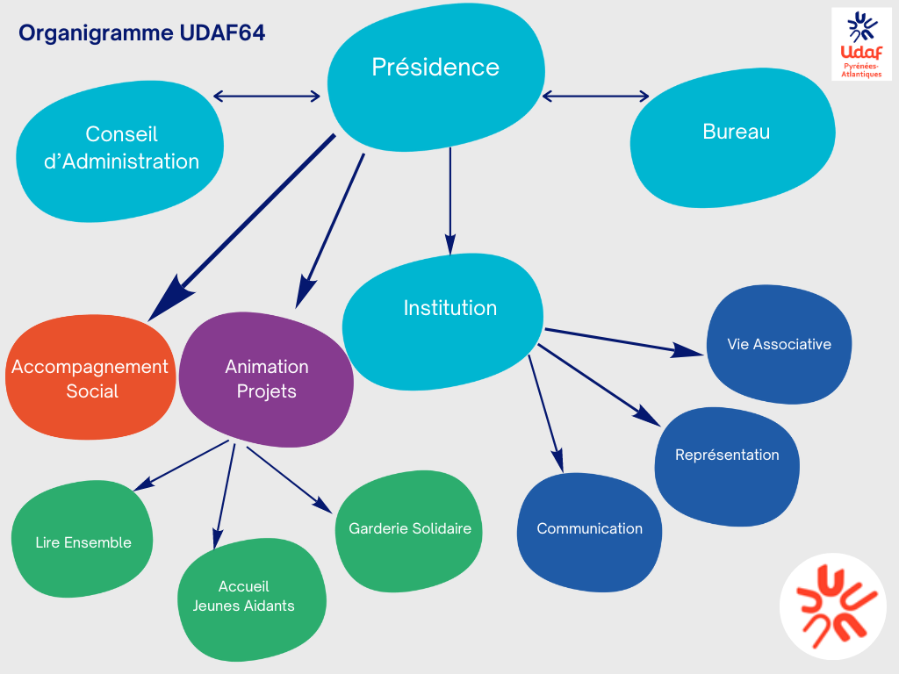

Slide 11
Nos missions
4 missions définies par l’article L211-3 du CASF pour améliorer la vie des familles
  Donner un avis aux pouvoirs publics sur les questions d’ordre familial et leur proposer des mesures qui paraissent conformes aux intérêts matériels et moraux des familles.
  Représenter officiellement auprès des pouvoirs publics l’ensemble des familles et, notamment, désigner ou proposer les représentants des familles aux divers conseils, assemblées ou autres organismes institués par l’Etat, le département et la commune.
  Gérer tout service d’intérêt familial dont les pouvoirs publics estiment devoir lui confier la charge.
  Exercer devant toutes les juridictions, l’action civile relativement aux faits de nature à nuire aux intérêts matériels et moraux des familles.

Slide 12







Nos associations adhérentes
Mouvements familiaux à recrutement général
AFC BAB
AFC de la Côte Basque
AFC de Pau Région
AFP Forum Familles 64
AFP Le Phare
CSF Union Locale du Pays Basque
AFR Tardets
AFR Thèze
AFR des Crêtes
AFR des Deux Luys
AFR les Crêtes de Vic-Bilh
AFR de Lagor
AFR Guzientzat
AFL Le Touquet Pau
AFL Pau Béarn
AFL de Sévignacq
et de la Vallée du Gabas
AFL Deneri Idekia
AFL des Locataires 64
Mouvements familiaux à recrutement spécifique
UNAFAM Délégation 64 Pyrénées-Atlantiques

Slide 13
Les représentations
L’Udaf64 dispose de représentants familiaux qui siègent dans de nombreuses instances avec pour mission de représenter les intérêts généraux de toutes les familles
Elle représente et défend les familles dans près de 25 organismes départementaux, notamment :
Prestations – droits des familles
  Caisse d’allocations familiales (CAF).
  Mutualité sociale agricole (MSA).
  Centres communaux et intercommunaux d’action sociale (CCAS).
  Médaille de la famille.

Slide 14
Prestation – Droit des Familles
La Caisse d’Allocations Familiales (CAF)
La délégation UDAF de la CAF 64 se compose de 7 administrateurs, 3 titulaires et 4 suppléants.
Un siège est à pourvoir. Un seul homme pour 6 femmes.
L’année 2023 a été une année de travail autour de la Convention d’Objectif et de Gestion (CPOG) que la CNAF a signée avec l'État qui se décline localement en Contrat pluriannuel d’Objectif et Gestion.
Les administrateurs UDAF ont travaillé sur la défense des droits des familles qui s’est traduite par une déclaration lors du vote du CPOG.
Au rythme de 4 Conseils d’Administrations par an, 6 Commissions d’Actions Sociales pour soutenir les structures du département, 10 Commissions d’Aides Individuelles et 10 Commissions de Recours à l’Amiable, les administrateurs ont à cœur d'être présents à chacune des représentations qui leur ont été données et la délégation veille à ce que les sièges ne soient pas vacants.
Leur mission de veille est complétée par une envie de la délégation d’être force de proposition pour que notamment les services : enfance, petite enfance, jeunesse, parentalité et animation de la vie sociale soient accessibles sur tous les territoires du département lors de ce CPOG.

Slide 15
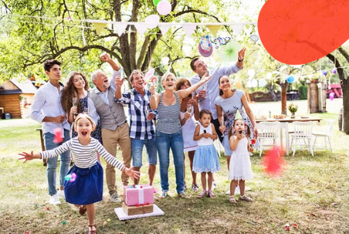
La Médaille des Familles
Créée en 1920, la médaille de la famille est une distinction honorifique définie par le Code de l’action sociale et des familles. Son nom et ses conditions d’attribution ont été réformés par décret du 17 février 2022.
Elle est désormais décernée aux mères et aux pères de famille qui élèvent ou ont élevé au moins 4 enfants ou aux personnes qui élèvent ou qui ont élevé dignement un ou plusieurs enfants dans un contexte familial, social ou économique particulièrement difficile. Elle rend hommage à leurs mérites et leur témoigne la reconnaissance de la Nation. Elle peut également être délivrée aux bénévoles et professionnels intervenant auprès des familles et assurant l’accueil du jeune enfant et la protection de l’enfance.
L’Udaf64 assure le secrétariat de la commission départementale de la médaille de la famille et coordonne les enquêtes en vue de son attribution.
Les candidatures ou les propositions doivent être déposées à la mairie de la commune du domicile. La liste des pièces est indiquée sur service-public.fr. La mairie adresse ensuite le dossier complet au secrétariat de la médaille de la famille de l’Udaf64, qui ordonne les enquêtes en vue de l’attribution de la Médaille. C’est le Préfet qui, par arrêté préfectoral, attribue cette distinction.
Une cérémonie officielle peut être organisée par la préfecture ou par la mairie.
5 dossiers ont été étudiés en 2023

Slide 16
Les représentations
Enfance - Jeunesse
  Conseil départemental du schéma des services aux familles
  Conseil départemental de l’Éducation Nationale (CDEN 64)
  Commission d’agrément pour l’adoption
  Conseil de familles des pupilles de l’État

Slide 17
Enfance - Jeunesse
Le Conseil Départemental de l’Education Nationale (CDEN)
Présidé par le Préfet, le CDEN se réunit sur des ordres du jour proposés par le Directeur Académique des Services de l’Education Nationale (DASEN) et le Conseil Départemental (CD) 64 pour les Ecoles et les Collèges.
Y sont représentés : Les Syndicats Enseignants - Les Parents d’Elèves - Les Elus territoriaux - Les Délégués Départementaux de l’Education Nationale (DDEN)- Les Associations Complémentaires de l’Enseignement Public.
L’Udaf64 qui représente l’ensemble des Familles occupe deux postes de titulaires (Michel FILLION – Gérard ROBESSON) et deux postes de suppléantes (Stéphanie HUGONNIER – Danielle BOYER).
Le CDEN a été réuni cinq fois : 24 février – 10 mars – 21 mars – 07 septembre et 23 novembre 2023.
Parmi les sujets abordés : le Règlement Intérieur du CDEN – l’organisation du temps scolaire.
Compétence de l’Etat :
1er degré : la carte scolaire – le renouvellement DDEN – l’indemnité représentative des logements des instituteurs – les bilans rentrée – les ajustements – les examens – l’orientation – l’affectation – l’accompagnement éducatif – les langues régionales – la scolarisation d’élèves en situation de handicap …
2ème degré : la sectorisation des collèges – la carte scolaire – les effectifs – la dotation globale horaire…
Compétence du département : secteurs collèges – capacité d’accueil – créations ULIS – Investissements des établissements publics – subventions des établissements privés sous contrat d’association …
Nous intervenons, en tenant compte de la défense des intérêts matériels et moraux des familles et des enfants.
Souvent les considérations comptables gouvernementales priment.
Nous déplorons les fermetures de Réseau d’Aides Spécialisées aux Elèves en Difficulté (RASED).

Slide 18
Enfance - Jeunesse
La Commission d’agrément pour l’adoption
Un agrément est indispensable pour toute personne qui souhaite adopter un enfant pupille de l’État ou un enfant étranger.
Après un délai maximum de neuf mois, le Président du Conseil départemental décide de l’accord ou non de l’agrément sur avis de la commission d’agrément.
Pour donner son avis, la Commission s’appuie sur :
une évaluation de la situation familiale, des capacités éducatives ainsi que des possibilités d’accueil en vue d’adoption d’un enfant pupille de l’État ou d’un enfant étranger. Cette évaluation est confiée à des assistants de service sociaux.
une évaluation, confiée à des psychologues relevant d’organismes publics ou privés habilités pour des missions auprès du service de l’Aide Sociale à l’Enfance (ASE).
Cette commission comprend :
3 personnes appartenant au service de l’Aide Sociale à l’Enfance (ASE)
2 membres du Conseil de Famille des Pupilles de l’Etat dont une désignée par l’UDAF et une par l’ADEPAPE
1 personne qualifiée dans le domaine de la protection sanitaire et sociale de l’enfance
La Commission d’Agrément s’est réunie une fois par mois. Outre les demandes d’agrément, elle traite des modifications demandées dans les dossiers et des retraits de dossiers.

Slide 19
Enfance - Jeunesse
Le Conseil de Famille des Pupilles de l’Etat
Depuis la promulgation de la Loi Taquet de février 2022 le Conseil de famille est composé de la façon suivante :
Outre le tuteur (le Préfet ou son représentant)
Un membre d'associations de pupilles ou d'anciens pupilles ou de personnes admises ou ayant été admises à l’Aide Sociale à l’Enfance dans le département ;
Deux membres d'associations familiales concourant à la représentation de la diversité des familles, dont un membre titulaire et un membre suppléant d'associations de familles adoptives ;
Un membre d'associations d'assistants familiaux ;
Deux représentants du conseil départemental ;
Une personnalité qualifiée que sa compétence et son expérience professionnelles en matière d'éthique et de lutte contre les discriminations qualifient particulièrement pour l'exercice de fonctions en son sein ;
Une personnalité qualifiée, que son expérience et sa compétence professionnelles en matière médicale, psychologique ou sociale qualifient particulièrement pour l'exercice de fonctions en son sein.
Le conseil de famille et le tuteur exercent les attributions conférées à ces organes sur la base du code de l’action sociale et des familles (C.A.S.F article L224-1). Ils se partagent ainsi l’ensemble des responsabilités liées habituellement à l’autorité parentale et visant à assurer le développement harmonieux, physique, intellectuel, affectif et social de chaque enfant sous tutelle.
Chargé d’établir le projet de vie pour l’enfant pupille, il se prononce également sur le choix d’une famille adoptante et sur chaque évènement intervenant dans la vie des pupilles tant qu’ils sont sur tutelle de l’état, que ce soit dans le domaine du mode d’hébergement ou de la scolarité etc…
Le Conseil de famille des pupilles de l’Etat s’est réuni à 12 reprises en séances plénières et deux fois en composition restreinte pour recevoir des pupilles ou des assistants familiaux à l’occasion d’évènements particuliers.
Il s’est également réuni de façon plus informelle en séances de travail sur la refonte de son règlement intérieur sur demande répétée et insistante des membres UDAF- ADEPAPPE- ADF- Enfance et Famille d’adoption afin qu’il soit mis en conformité avec la Loi.

Slide 20
Les représentations
Logement
  Offices Publics de l’Habitat (OPH)
  Office 64
Santé
  Etablissements de santé (publics et privés)
  Conseil territorial de santé
  Caisse Primaire d’Assurance Maladie (CPAM)

Slide 21
Santé
Etablissements de Santé (Publics et Privés)
Nous avons actuellement huit représentants des usagers dans neuf établissements de santé.
Ils interviennent au SSR Jeunes Chênes à Pau et au SSR Nid Béarnais (titulaire), au SSR Concha Beerri à Hendaye (titulaire) – cet établissement a été audité en 2023 par la Haute Autorité de Santé, à la clinique cardiologique d’Aressy en tant que titulaire et remplaçant, à l’ESP GARAZI à Ispoure en tant que titulaire et suppléant, à la clinique Mirambeau et la clinique Amade à Bayonne et à Anglet en tant que titulaire et au CRF en milieu thermal à Salies de Béarn.
De même nous avons un représentant titulaire au Conseil Territorial de Santé du Département (CTS) qui siège à la commission des usagers.
En 2023 nous avons perdu un siège du fait du regroupement des cliniques Marzet et Navarre.
Fin 2023 la clinique cardiologique d’Aressy passe sous la direction des hôpitaux de Bordeaux.

Slide 22
Les faits marquants de l’année 2023
Rencontres Associations et Organismes
Février
  SESSAD Projet de Vie ADAPEI
Mars
  Association Française des Aidants
  Présentation TIAKI : Application pour aidants
  Association pour la Guidance Parentale et Infantile (AGPI)
  Jeunes Aidants Ensemble (JADE)
  Comité départementale d’Intervention et d’Animation pour les Personnes Agées (CIAPA)
  Réseau Local Parentalité
Avril
  Comité départemental d’Intervention et d’Animation pour les Personnes Agées
  Association des Maires de France
Mai
  Asso Calourine
  Comité départementale d’Intervention et d’Animation pour les Personnes Agées
  Association Française des Aidants
Juin
  Réseau Local Parentalité
  Centre Ressources Béarn Adour
  Enfants Handicapés Espoir
  Comité départemental d’Intervention et d’Animation pour les Personnes Agées
Juillet
  Uni-Cités
Août
  Patrice Baduel, Chargé de mission Parentalité, Ville de Pau
Septembre
  Comité départementale d’Intervention et d’Animation pour les Personnes Agées
  Crèche Familiale Association au Service de l'Enfance
  Crèche parentale, Directrice, NIN Christiane
  Jeunes Aidants Ensemble (JADE)
  Maison des 1000 premiers
  Crèche A petits Pas
Octobre
  Réseau Local Parentalité
  Protection Maternelle Infantile (PMI)
Novembre
  Service Départemental de la Jeunesse, à l'Engagement et aux Sports
  Réseau Local Parentalité
  Maison des 1000 premiers jours
  France Alzheimer Pyrénées-Atlantiques (FAPA)
Décembre
  Ouverture du Site Internet
  Réseau Local Parentalité
  Caisse d’Allocation Familiale (CAF)
  Comité départemental d’Intervention et d’Animation pour les Personnes Agées

Slide 23
Participation aux instances
et groupes de travail Unaf - Uraf
  Participation à l’Observatoire National – Régional et Départemental des Familles sur le thème : « Désir d’enfant »
  Groupe de Travail « Unis pour les Pupilles »
    En visio
  Groupe de Travail « Accompagner et soutenir les aidants familiaux »
    En visio le 03 mars 2023
    En visio le 06 avril 2023
    En visio le 19 octobre 2023
  Groupe de Travail « Garderies solidaires »
    En visio le 12 mai 2023
    En visio le 09 novembre 2023
  Groupe de Travail « Lire ensemble »
    En présentiel le 03 octobre 2023
    En visio le 08 novembre 2023
  Conseil d’Administration Uraf Nouvelle-Aquitaine (3 Administrateurs)
    En présentiel le 05 mai 2023

Slide 24

Evènements auxquels l’Udaf64 a participé
Assemblée Générale de l’UNAF à Angers
Forum des Associations
Semaine des aidants
Ciné-débat Macif
Commission Environnement Uraf – Journée alimentation
Accompagnement des familles
Des familles ont sollicité notre aide.
Nous les avons orientées vers les organismes concernés par leurs difficultés :
difficultés financières,
accès aux droits,
logement…

Slide 25
Vie de notre Projet Associatif
Dans le cadre du développement de son projet associatif défini en 2022, l’Udaf64 s’est efforcée en cette année 2023 de construire les trois actions prioritaires de son projet :
Les Jeunes Aidants
Le Lire Ensemble
Le Répit Parental
Notre Projet

Slide 26
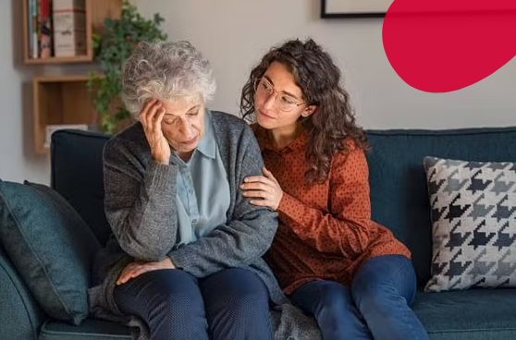
Service Jeunes Aidants
  La rédaction de la fiche action a permis de dégager les objectifs du projet :
  Sensibiliser les professionnels en contact avec les jeunes aidants afin de les repérer, les aider et les orienter vers des solutions de répit.
  Proposer des solutions de répit adaptées aux jeunes aidants en collaboration avec l’association JADE.
  Coordonner l’action des acteurs territoriaux pour amener à une meilleure coopération des actions à destination de ces jeunes et favoriser l’innovation.

Slide 27
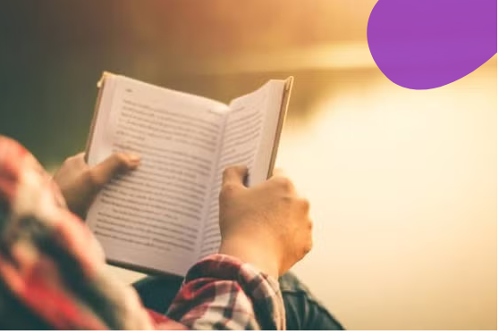
Service Lire Ensemble
  Objectifs :
  Lutter contre l’isolement des personnes en situation de vulnérabilité et soutenir leurs familles
  Leur permettre de créer du lien social
  Leur offrir un accès à la culture
  Réduire la fracture sociale
  Public concerné :
  Personnes âgées
  Personnes en situation de handicap
  Personnes touchées par l’illettrisme
  Le dispositif sera mis en place en lien avec les EHPAD, les établissements spécialisés, les centres sociaux.

Slide 28
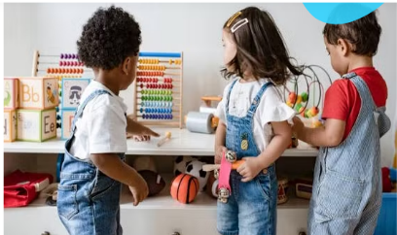
Service Répit Parental
  Objectifs :
    Favoriser le répit parental en permettant aux parents de s’accorder du temps
    Favoriser l’échange, le lien social
    Prévenir le burnout parental
    Aider les parents à trouver la meilleure solution
  Le projet initial prévoyait la création de la garderie solidaire, aux vues des contacts déjà pris et de l’avancée de nos réflexions, nous envisageons l’élargissement du projet à d’autres solutions.
  Des contacts ont été pris avec des structures susceptibles de devenir des partenaires.

Slide 29
Infos Pratiques pour 2024
Notre Site Internet
www.udaf64.fr
Institution
Vie Associative
Communication
23 rue Roger Salengro
64000 PAU
05.33.66.01.02
06.81.46.56.85
accueil@udaf64.fr
Notre Siège Social
15 avenue du Général de Gaulle
64000 PAU
Directrice de la Publication
et Présidente de l’Udaf64
Danielle FILLION
Responsable de la Communication
Frédérique CAZABAT

Slide 30
Union nationale des associations familiales
15 avenue du Général de Gaulle – 64000 PAU
udaf64.fr
04/05/2024
Rapport d’Activité 2023

